Slide 1
Интернет-магазин кроссовок
Костарев Леонид Дмитриевич

Slide 2
идея
Реализация полноценного интернет-магазина обуви с возможностью администрирования и обработки заказов

Slide 3
Структура проекта
Классы:
WMain – главное окно, открывается при запуске приложения
WLogIn – окно для входа в систему
WSignIn – окно для создания нового пользователя
WAdmin – управление заказами и товарами, просмотр пользователей
WAdiminItem – управление товаром (моделью)
WNewVar – создание новой вариации модели (цвет, размер, цена)

Slide 4
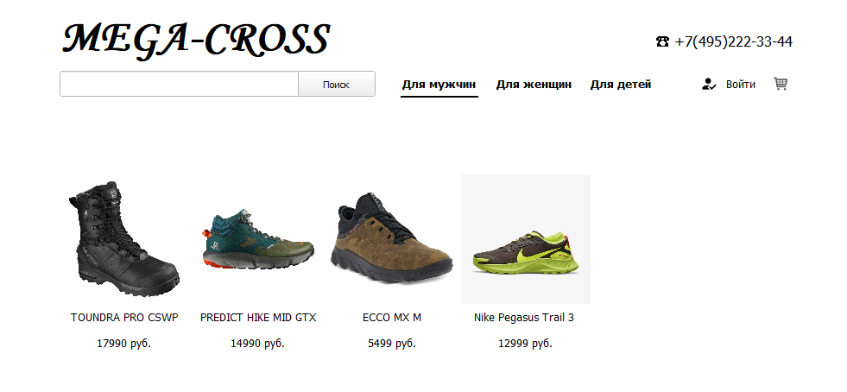
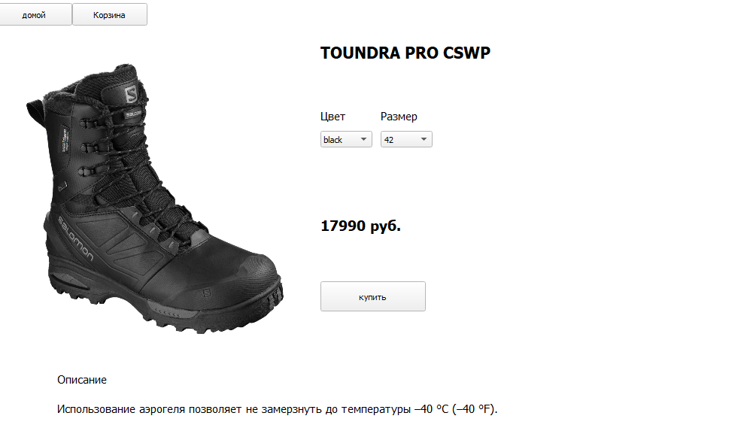
WMain:
Главный экран
Карточка товара

Slide 5
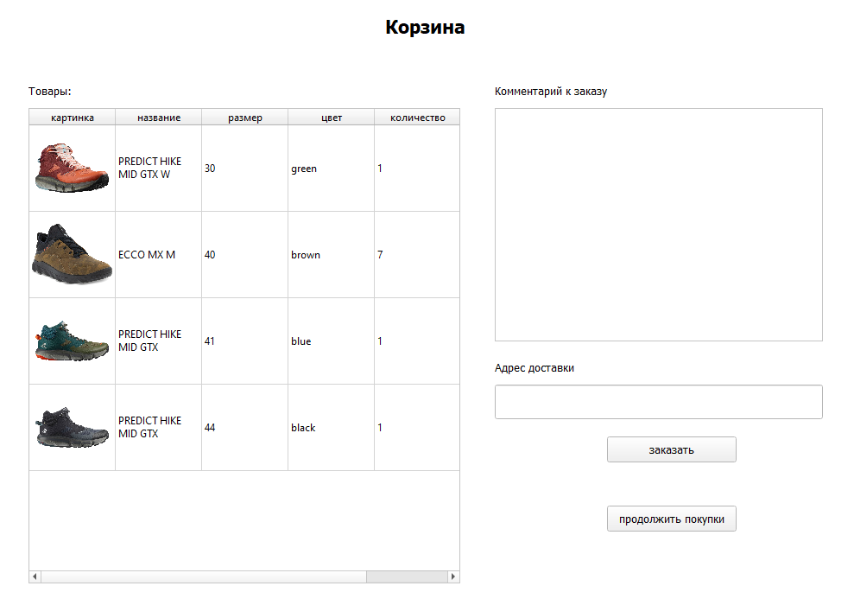
WMain:
Корзина

Slide 6
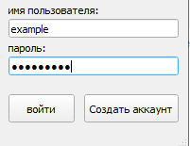
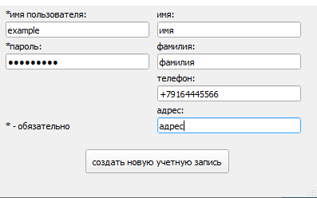
WLogIn
WSignIn

Slide 7
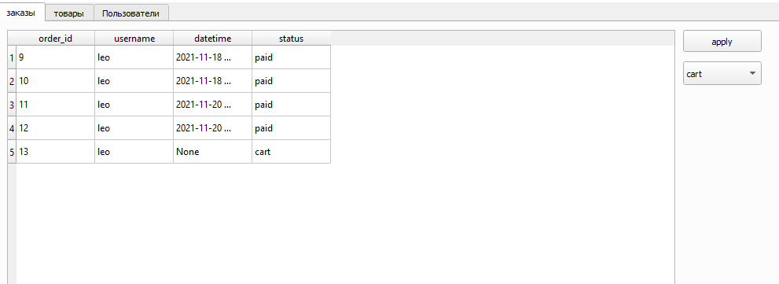
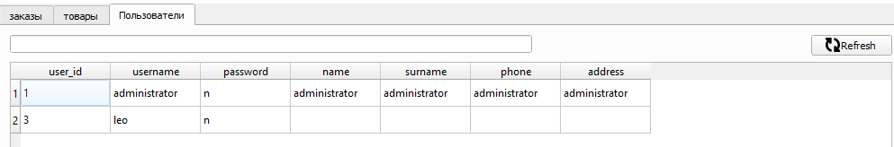
WAdmin:
Управление заказами
Список пользователей

Slide 8
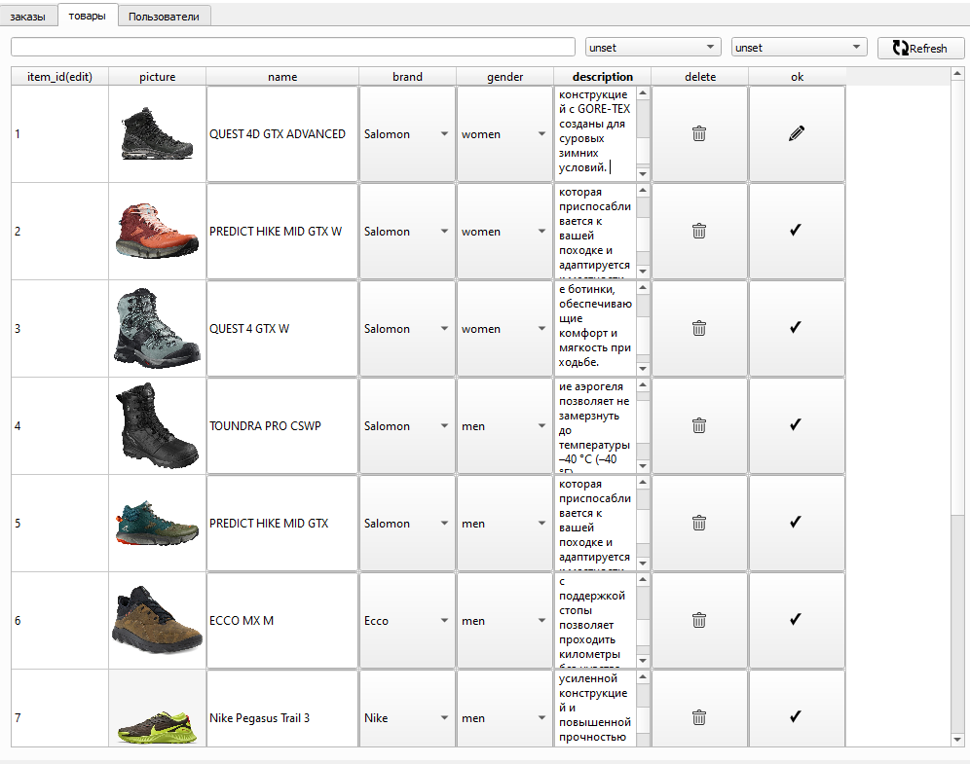
WAdmin:
Управление товарами

Slide 9
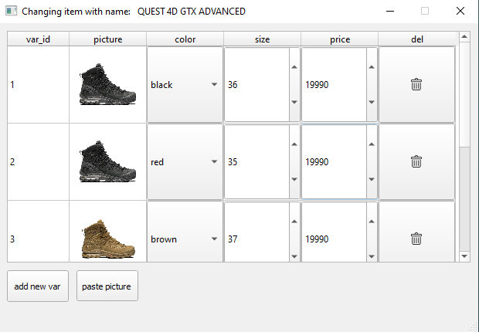

WAdminItem
WNewVar

Slide 10
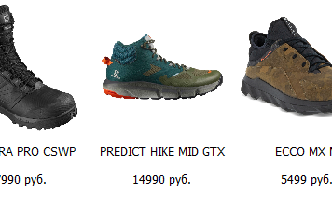
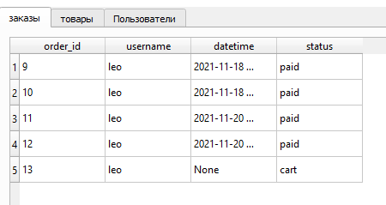
Особенности приложения
Собственный виджет для показа товара
Использование QTabWidget
Использование всех изученных виджетов
Для захвата картинки из буфера обмена использовался PIL.ImageGrab

Slide 11
Схема базы данных
Colors
id
value
Brands
id
value
Items
Item_id
name
brand
gender
description
Vars
var_id
Item_id
color
size
price
Genders
id
value
Users
id
username
password
name
surname
phone
address
OrderData
order_id
user_id
datetime
status
comment
delivering_address
OrderItems
order_id
var_id
count
Statuses
id
value

Slide 12
выводы по работе
Реализован макет интернет-магазина, который обладает начальной функциональностью для работы.
Его можно развить по следующим направлениям:
Добавление нескольких картинок к товару
Расширить возможности обработки заказов
Учитывать количество товара на складе
Собирать данные о заказах пользователя для предоставления ему скидки
Введение нескольких категорий товаров(не только обувь)
Добавить варианты оплаты и доставки

